Slide 1
Barokken
1650-1720

Slide 2
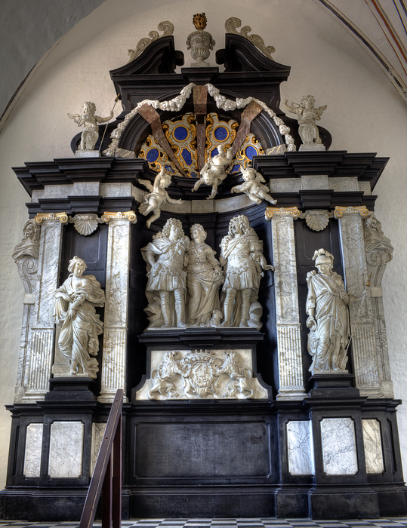
Hvad var før?
Perioden kaldet renæssancen – genfødsel (1536-1650)
Kunstidealer fra antikken (det gamle Rom og Athen)
I denne periode skrev man ikke rigtigt vigtige tekster på
dansk

Slide 3
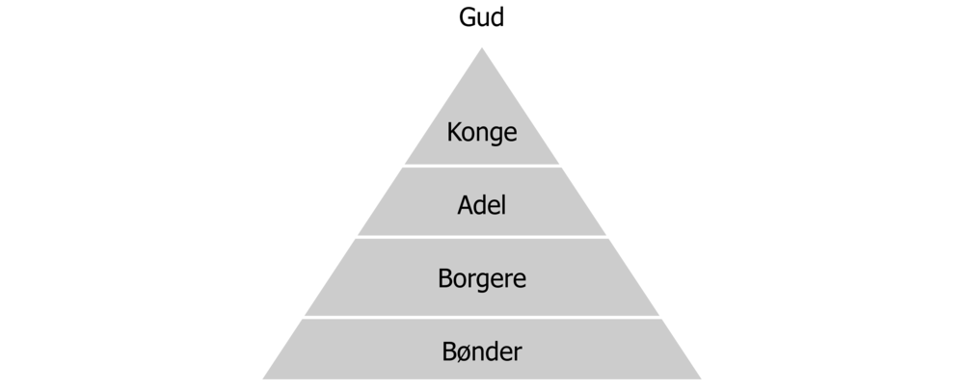
Ny periode - barokken
Barok betyder at noget er overpyntet og kunstfærdigt (smagløs?)
– det gælder på alle områder, dvs. maleri, skulpturer, litteratur, måde at være sammen på
Danmark har tabt tre krige og er dermed et meget fattigt (og nu meget lille) land.
Udvikling fra et feudalt til merkantilt samfund
Enevælde fra 1660 (til 1849med ny grundlov) – Frederik d. 3 er konge.
Ekstremt hierarkisk samfund
Kongen regerer ”af Guds nåde” – dvs. han har fået magten af Gud

Slide 4
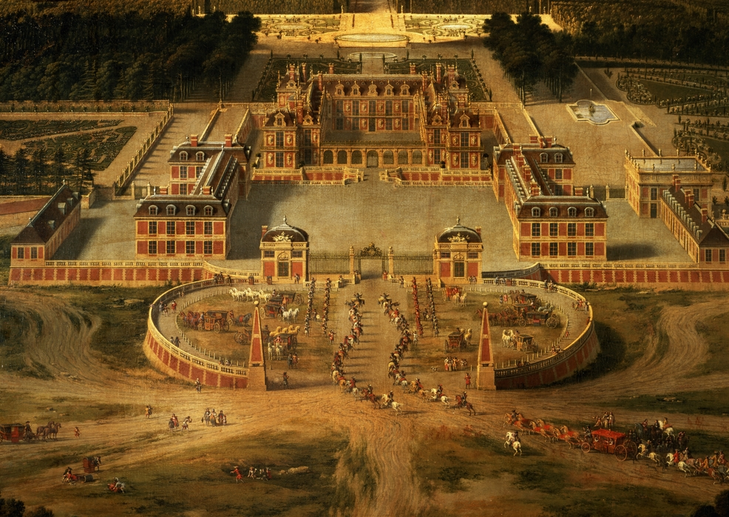
iscenesættelse
Man bygger store og meget fine og pyntede slotte til kongen for at vise magt.
Kongen skulle udstilles som i centrum
– fx Versailles i Paris

Slide 5
Skrivestil og sprog: poetisk gennembrud
Førhen har stort set al ”god” litteratur været skrevet på latin. I barokken begynder man at skrive alt på dansk.
Det gør, at det danske sprog udvikler sig meget i denne periode.
Skrivestilen (som alle andre områder) ses som smukkest, hvis den er meget kunstig og opstillet.
Naturen er ikke pæn, når den er naturlig. Den er først pæn, når den er pænt ordnet.

Slide 6
Metrik og rim
Metrik er læren om rytmiske virkemidler og rim i digte. Den klassiske metrik giver en række regler for rytmen i digte, og de regler overholder man i barokken. Man skal have styr på antallet af tryksvage og trykstærke stavelser i hvert vers – altså have styr på versefødderne. Barokkens digtere ser med foragt på middelalderdigtningens al for frie omgang med versefødderne.
Man skriver i barokken digte i alle de komplicerede klassiske strofeformer (for eksempel sonetter, epigrammer og oder), hvor der er klare regler for metrik, og for at gøre det er man nødt til at udvikle det danske sprog, hvad angår grammatik og ordforråd

Slide 7
stilistik
Det poetiske gennembrud omfatter også stilistik – altså brugen af stilfigurer og billedsprog. Digterne forsøger at overføre den klassiske retoriks stilfigurer og billedsprog til dansk. De stilistiske virkemidler, man foretrækker i barokken, kan virke kunstige, voldsomme og overdrevne på os. Man skal helt op i 1900-tallet for at finde forfattere, der igen dyrker disse stilistiske virkemidler, og som i lige så høj grad er optaget af retorik og sproglige eksperimenter.
De mest karakteristiske stilistiske virkemidler i barokkens digtning er:
Gentagelsen (tautologi)
Personifikation
Modsætningsfigurer (antitese og kiasme)
Udråb (exclamatio)
Henvendelse (apostrofe)
Metaforiske nydannelser i form af sammensatte ord

Slide 8
Thomas Kingo
Thomas Kingo er en af barokkens stilmestre. I Kingos salme Hver har sin Skæbnefra 1681 er de fleste af barokkens typiske stilfigurer anvendt.
Se dokumentet ”Hver har sin skæbne” på modulet.
Læs det sammen med din nabo og forsøg på at se de stilistiske virkemidler nævnt på seneste slide.
Se næste slide for kommentarer

Slide 9
De første fire vers i første strofe er et eksempel på en tautologi. At sorg og glæde vandrer sammen, og at lykke og ulykke går på række med hinanden, at medgang og modgang anråber hinanden, og at solskin og skyer følges ad, det er jo fire forskellige måder at sige det samme på.
De nævnte vers er også eksempler på personifikation. De abstrakte størrelser 'sorg' og 'glæde' bliver gjort konkrete og menneskelige, fordi de 'vandre' af sted med hinanden som mennesker.
Endelig er de fire vers også eksempler på antitesen. Versene er bygget op over modsætningsparrene: sorg og glæde, lykke og ulykke, medgang og modgang, solskin og skyer. Antitesen er en gennemgående figur i salmen, og det er den, fordi denne stilfigur faktisk rummer salmens budskab. Der er en grundlæggende antitese mellem jorden, der forgår, og himlen, der består, og mellem det, der nu er smukt, men som snart forfalder og forgår.
I sidste strofe er der et eksempel på brug af stilfiguren udråb, hvor digter-jeg'et med et "Vel da!" konkluderer på sine iagttagelser.
'Demant-spill', 'Rosen-Kind' og 'Vaade-vand' er eksempler på metaforer skabt ved nye sammensatte ord. Med ordet diamantspil bindes kongens rigdom sammen med spil og leg, og denne sammenkobling bygger strofen videre på. 'Rosen-kind' sammenbinder blomsten med en kvinde og forklarer dermed, at de to forudgående vers også handler om mennesker. Når 'vaade', der betyder elendighed og fare, bindes sammen med 'vand' er det med til at gøre situationen mere konkret. Billedet fortsættes i det følgende vers: "Flyder vort Land".

Slide 10
livssyn
Barokdigterne arbejder bevidst med sproget og er retoriske mestre, men samtidigt formidler de også et bestemt livssyn.
Det er et livssyn, der bygger på en kristen opfattelse af, at der er et grundlæggende modsætningsforhold mellem livet her på jorden og det liv, Gud har stillet mennesker i udsigt i himlen eller Paradis. De to verdener er på alle måder forskellige og uforenelige, og derfor beskrives livet bedst i modsætningsfigurer. Livet her på jorden er kortvarigt og derfor ubetydeligt, mens livet i himlen er evigt og derfor det eneste betydningsfulde.
Vi er i vores tid tilbøjelig til at tænke omvendt. De fleste moderne mennesker er tilbøjelige til at tænke på livet her på jorden som det eneste betydningsfulde – og vores lykke her på jorden som det højeste mål. Derfor er det noget af en øvelse for os at sætte os ind i barokdigternes tankegang.

Slide 11
vanitas
Et centralt begreb til forklaring af livssynet er begrebet 'vanitas'. Det er latin og betyder tomhed og forfængelighed. At tomhed og forfængelighed er et og det samme ord, er logisk nok, hvis man tænker på en forfængelig person som en person, der er så optaget af sit ydre, at han glemmer det indre – han er velfriseret, men tanketom.
Oversat til barokkens verden, der er gennemsyret af en kristen forestillingsverden, betyder det, at et menneske, der er optaget af det jordiske – gods, guld, udseende, anseelse – er tomt. Alt det jordiske varer kun kort tid – det jordiske er – for at bruge et af tidens modeord – forgængeligt i modsætning til det virkelige, evige og uforgængelige liv i himlen.

Slide 12
Vanitasmotiver i malerkunsten
I malerkunsten fra perioden findes der masser af vanitasmotiver, særligt i genren 'stilleben' (tysk ord for 'stille liv'), som er et maleri med opstillede, døde genstande. Et stilleben-maleri er ikke realistisk. Det prøver ikke at indfange og afbillede verden, som den er. Et stillebens motiv er en opstilling af ting, og det lægger ikke skjul på, at dets motiv er kunstigt og iscenesat. Billederne er allegoriske, det vil sige, at man skal fortolke de opstillede genstande som tegn. Tingene peger så at sige på en mening ud over
Sæbebobler er et meget brugt vanitasmotiv. Et menneskeliv er som en sæbeboble: Selv om det skinner smukt, er det helt betydningsløst, og med ét er det forsvundet og borte. Andre vanitassymboler, som også kan findes på maleriet herunder, er kraniet, det slukkede stearinlys og de visne blomster.sig selv, og det kræver forkundskaber at kunne oversætte disse tegn.

Slide 13
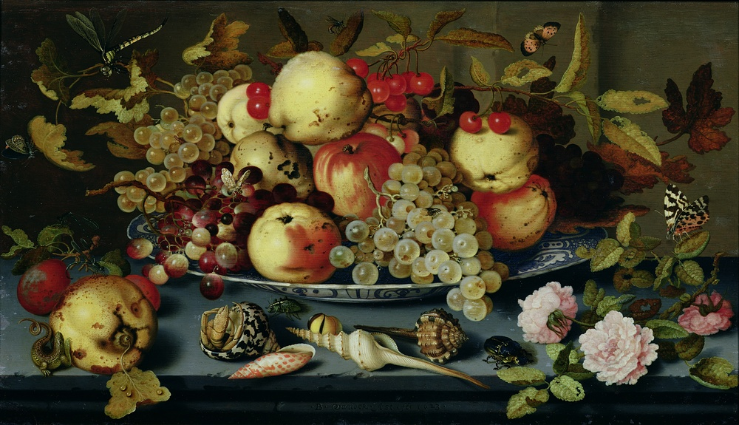
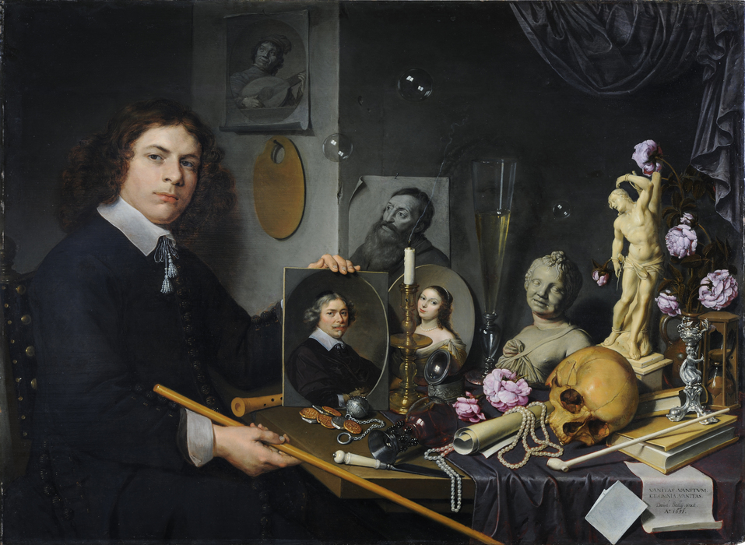
Vanitasmotiver i kunsten

Slide 14
lejlighedsdigtning
I enevældens iscenesættelse af kongen som Guds repræsentant på jord har digterne også deres rolle at spille. Anders Bording skriver et digt i anledning af Frederik d. 3.'s fødselsdag, hvor kongen hyldes som selve Guds lys på jorden og som det livgivende forår.
Se her: https://litthist.systime.dk/?id=c340

Slide 15
salmer
Forfattere skriver ikke kun digte til brug ved hoffet og de kongelige begivenheder, men også til brug ved gudstjenesten i kirken. Salmer er også lejlighedsdigtning. Vi har allerede mødt barokkens store salmedigter Thomas Kingo. Han er den første af de store danske salmedigter, og hans salmer synges stadig i Den Danske Folkekirke.
Salmer er tekster, der skal forklare kristendommen for menigheden, og salmen virker måske endnu stærkere end en prædiken, fordi menigheden selv synger teksten.

Slide 16
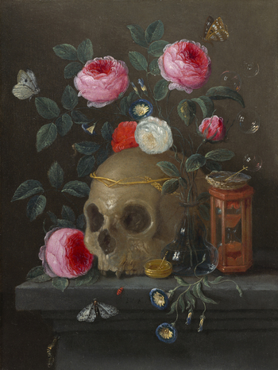
Opgave
Hvilke elementer på maleriet er vanitassymboler?
Forklar, hvorfor de minder os om, at vi skal dø?
Jan van Kessel: “Vanitas Stilleben”, 1665
National Gallery of Arts, Washington

Slide 17
Thomas Kingo
I skal åbne dokumentet ”Thomas Kingo_Ked af verden…+opgaver”
Læs teksten og lav opgaverne

